Slide 1

«Магнитогорский государственный технический университет им. Г.И. Носова»
Представление конечного автомата, как система лифтов
Название презентации
Выполнил: Андре Кирилл
студент группы АВб-23-1
Магнитогорск, 2025

Slide 2
Цели и ключевые аспекты
Цель работы — разработать систему управления лифтами с параллельной обработкой вызовов, интеллектуальным распределением задач и визуализацией в реальном времени.
Ключевые аспекты:
Оптимизация маршрутов
Синхронизация процессов
Интерактивность
Наглядность

Slide 3
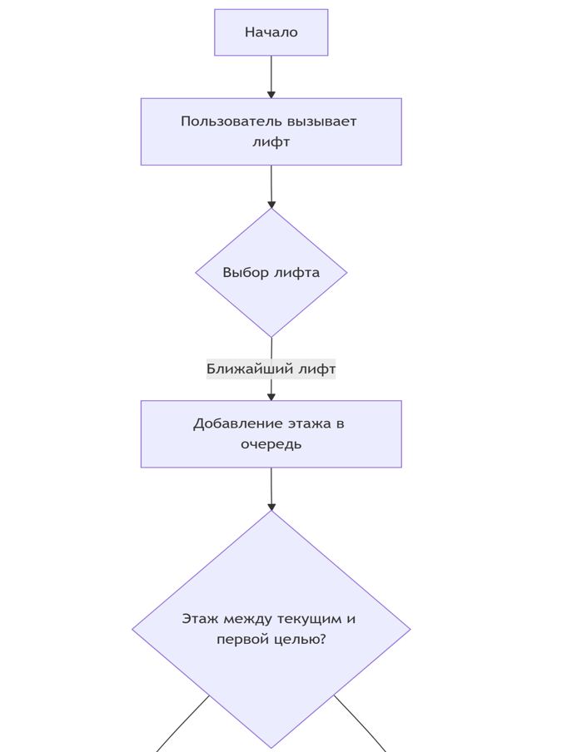
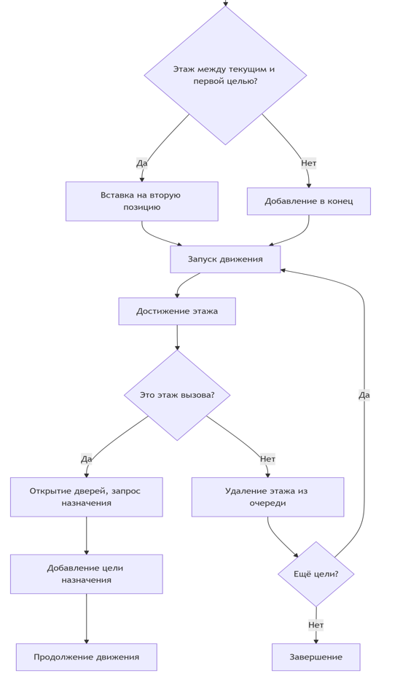
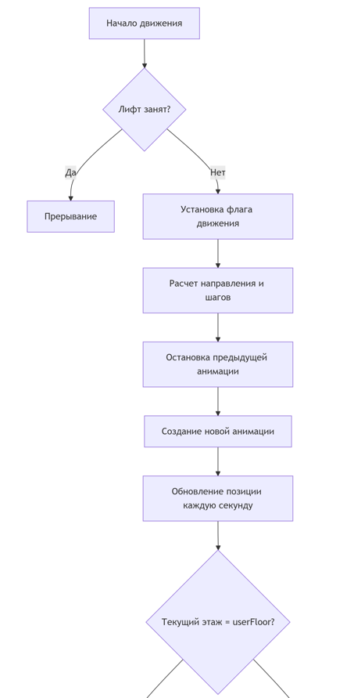
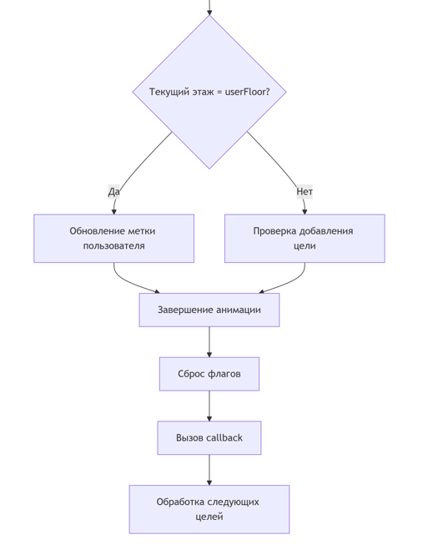
Блок-схема

Slide 4
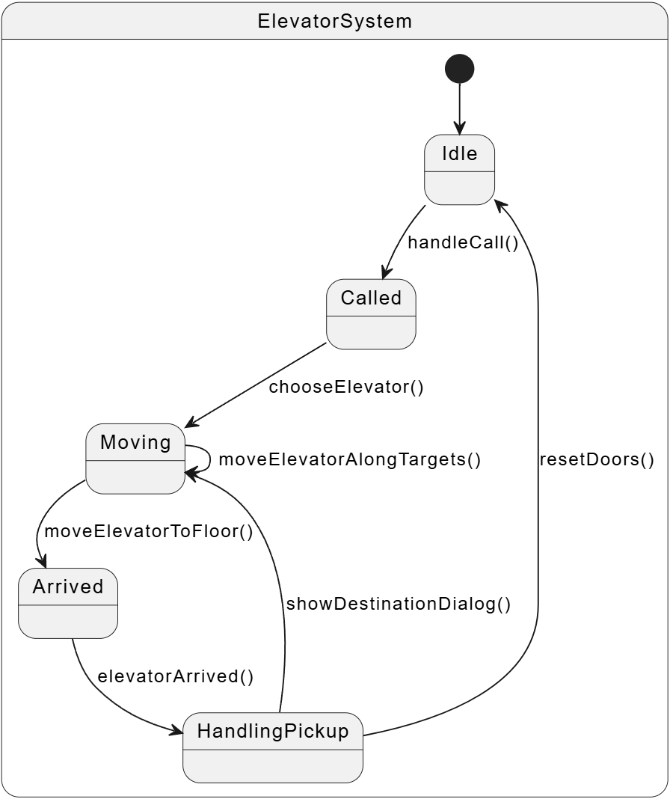
Граф-схема состояний

Slide 5
Спасибо за внимание

